Slide 1

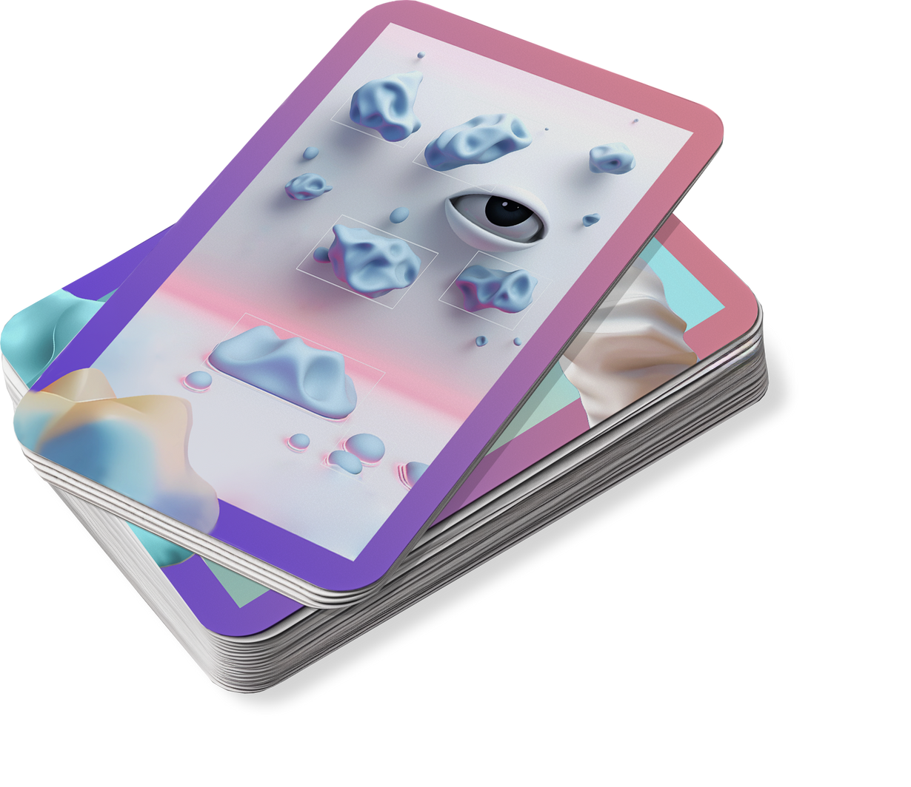
Balíček
Etika umelej inteligencie
Etika vývoja a využitia technológií
01

Slide 2
Aktér | Tu opíšte postoje jednotlivých aktérov k využívaniu mobilných telefónov v školách.
Žiaci
Učitelia a vedenie
Rodičia
Vývojár aplikácie alebo technológie
02

Slide 3
Aktér | Tu opíšte postoje jednotlivých aktérov k:
03

Slide 4
Vidíme sa v budúcej lekcii!

